Slide 1
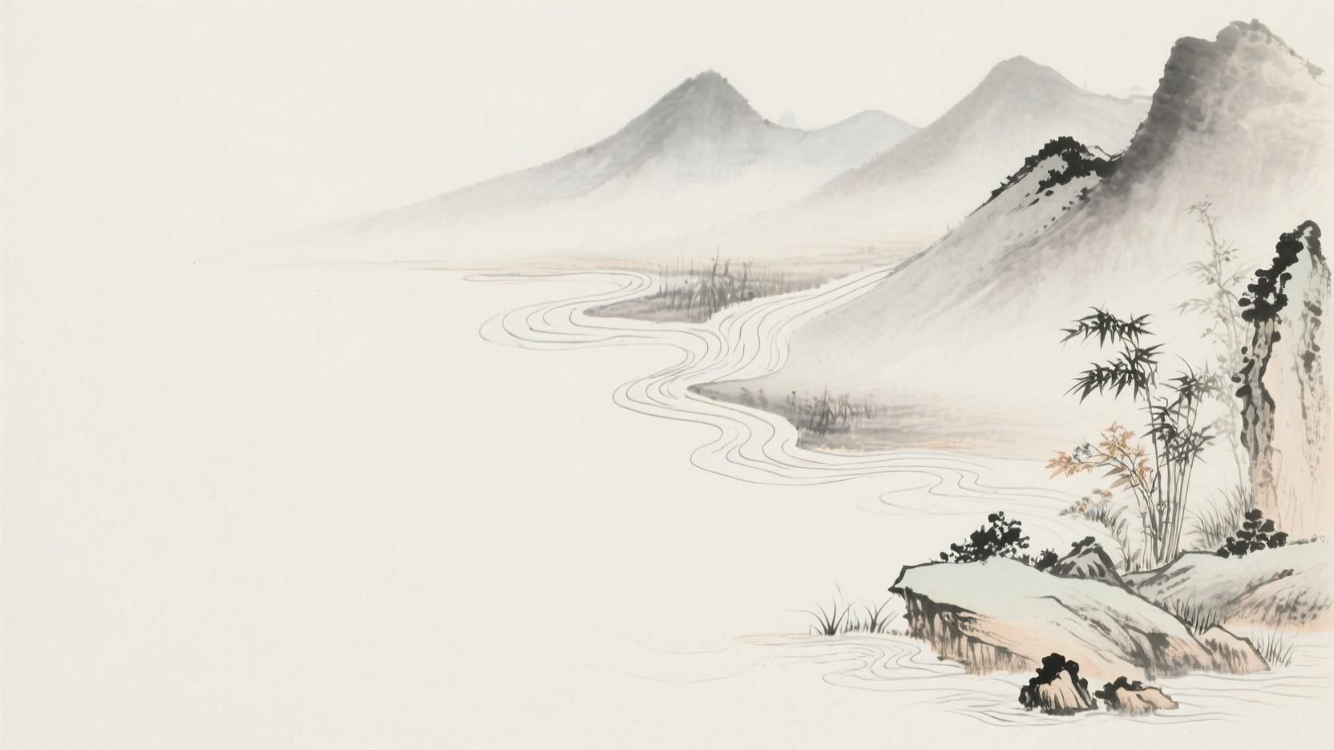
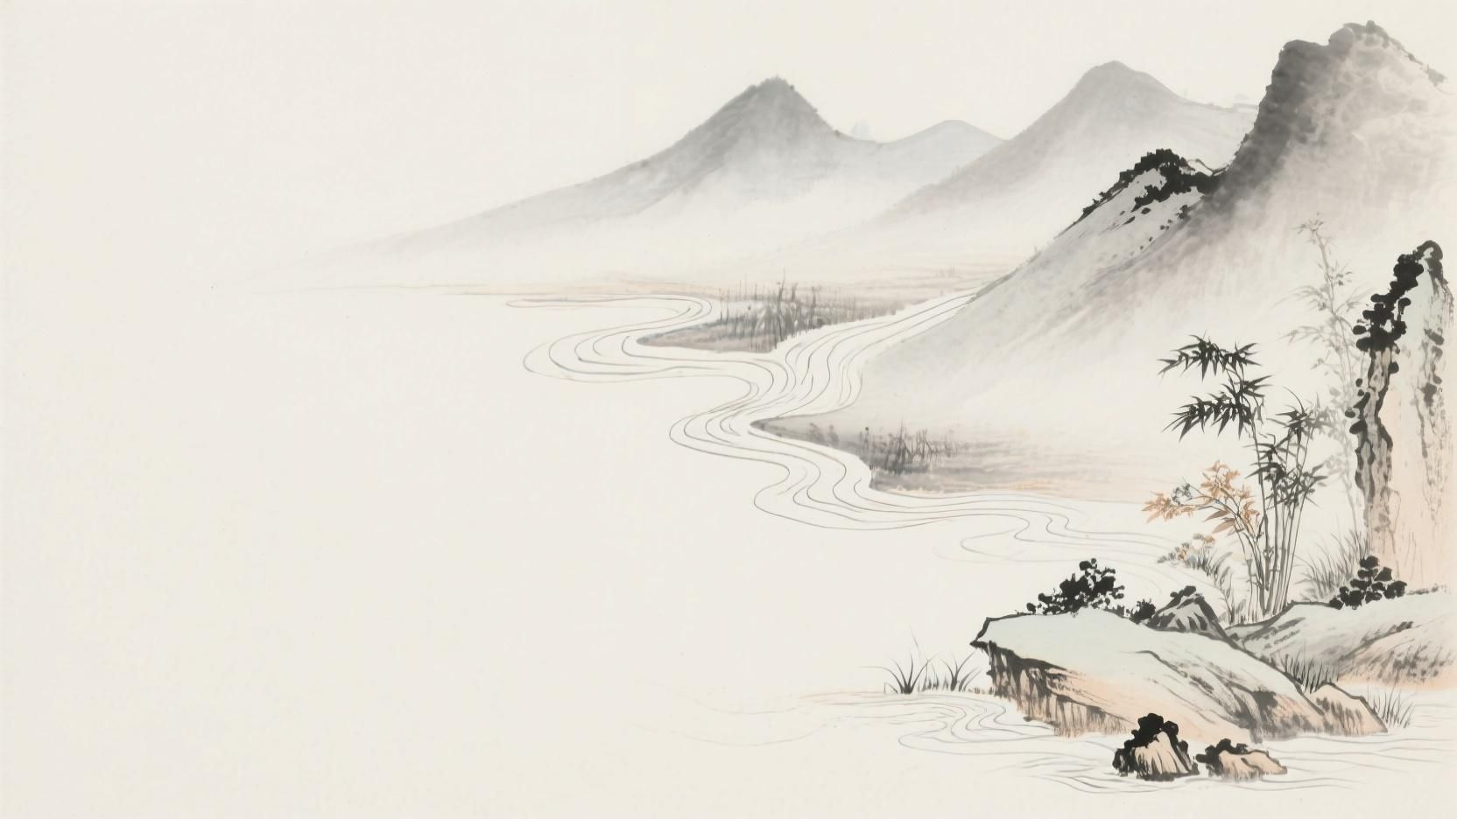
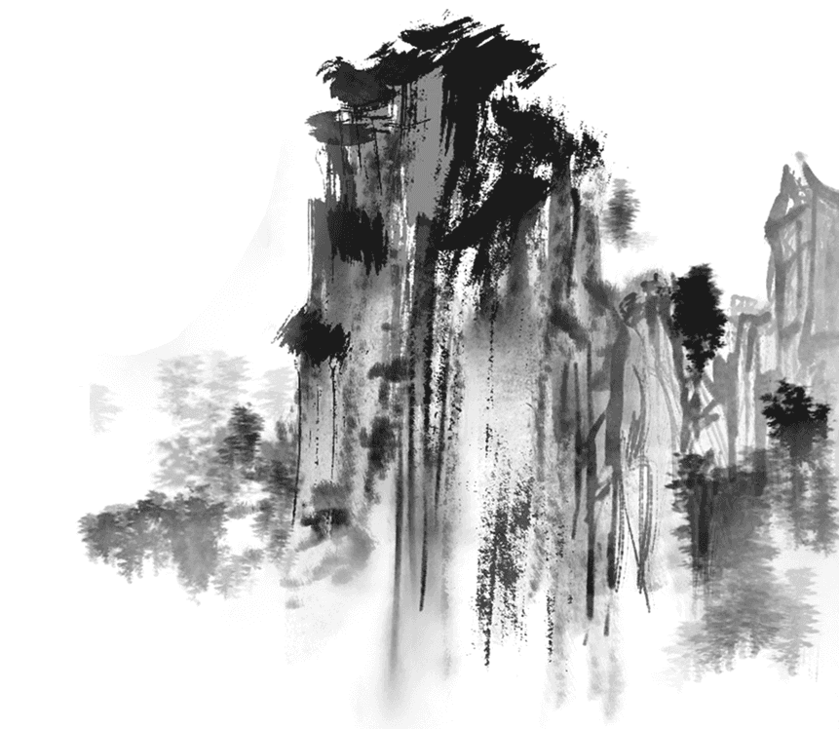



汇报日期：2025/12/05
唐诗大数据解码：从精标样本到全景演化
制作人，汇报人：元佳苗

Slide 2
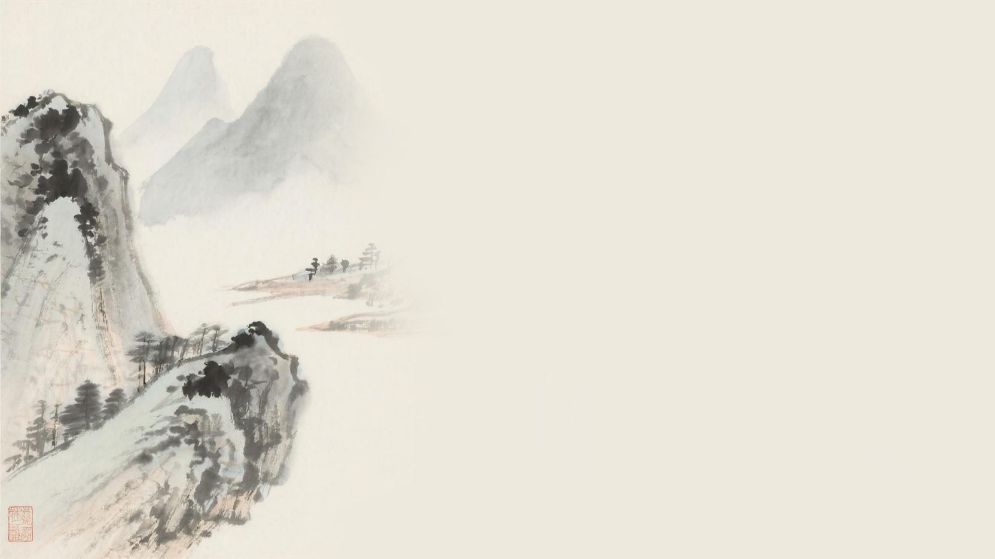
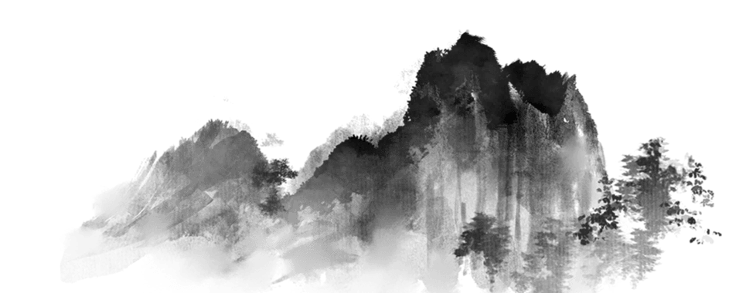
目录
壹
研究设计与数据收集
贰
经典选本与创作全景的差异
CONTENTS
叁
解码各大题材的关键意象
肆
题材潮汐与诗风演变
伍
巨星与长尾共生的生态
陆
结论与展望

Slide 3
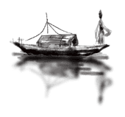
01
研究设计与数据收集

Slide 4

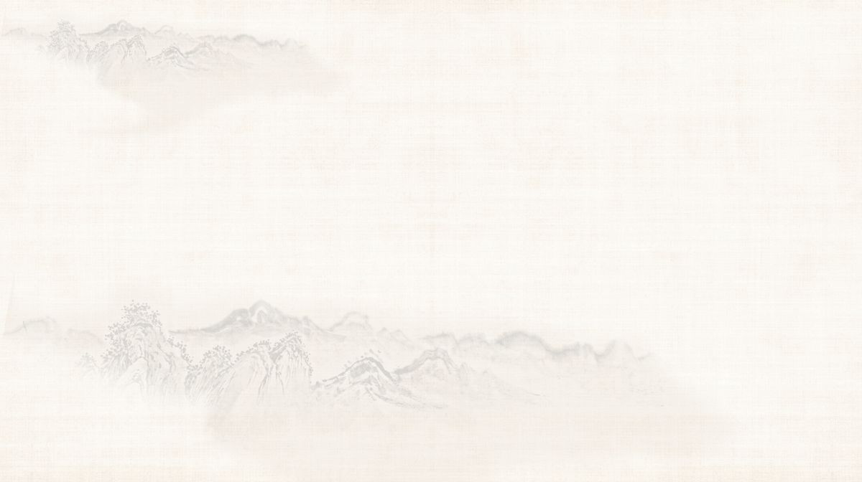
唐诗大数据解码：从精标样本到全景演化
本研究以人工精标366首为切口，再放大到经清洗后的5.4万首全唐文本，形成小样本深度标签与大样本统计验证的双轴框架，实现文学研究与数据科学的一次闭环。
精标样本
全唐文本
366
5.4万
首 (人工深度标注)
首 (经清洗的全库数据)

Slide 5
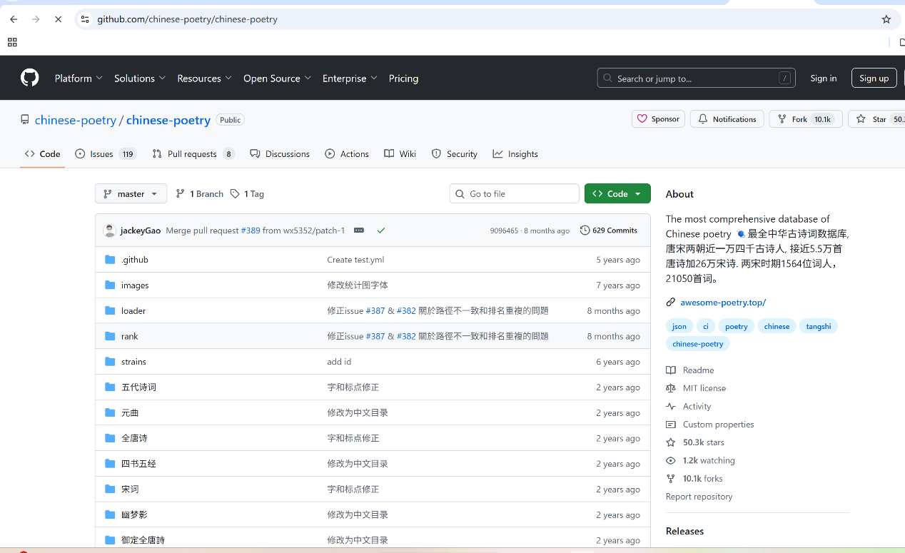
寻找数据
在Github里搜索唐诗，在仓库里下载了全数据
1.6万首全唐诗库
366首标样本与
57607首全样本
全景数据，保证统计意义，还原唐人真实的创作生态。
时期: 未知期达 63.5%，中唐存量最大
题材: 山水田园占比超 四成
两端对照，互为补充，奠定文风演变研究的可靠基准。

Slide 6
02
经典选本与创作全景的差异

Slide 7
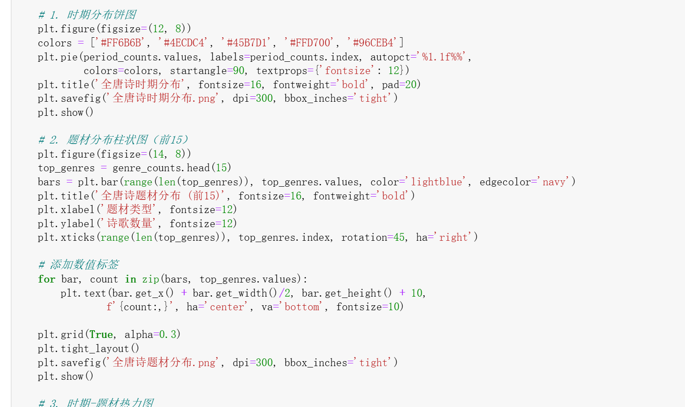
规模落差揭示的隐藏偏差
精标样本 (366首)
时期分布:
盛唐: 164 首
未知时期: 105 首
中唐: 44 首
晚唐: 43 首
初唐: 10 首
图谱的建立

Slide 8
规模落差揭示的隐藏偏差
精标样本 (366首)
全唐诗库 (5.4万首)
44.8%
23.5%
5.3%
3.7%
51.5%
盛唐诗
爱情闺怨
盛唐诗
爱情闺怨
山水田园
数据落差直观呈现“经典化滤镜”，提醒我们校正文学史印象，避免将 选本特征 误当 历史全貌 。

Slide 9
规模落差揭示的隐藏偏差
精标样本 (366首)
全唐诗库 (5.4万首)
时期分布:
未知时期: 47,869 首 (83.1%)
中唐: 5,419 首 (9.4%)
盛唐: 3,029 首 (5.3%)
晚唐: 986 首 (1.7%)
初唐: 304 首 (0.5%)
时期分布:
盛唐: 164 首
未知时期: 105 首
中唐: 44 首
晚唐: 43 首
初唐: 10 首

Slide 10
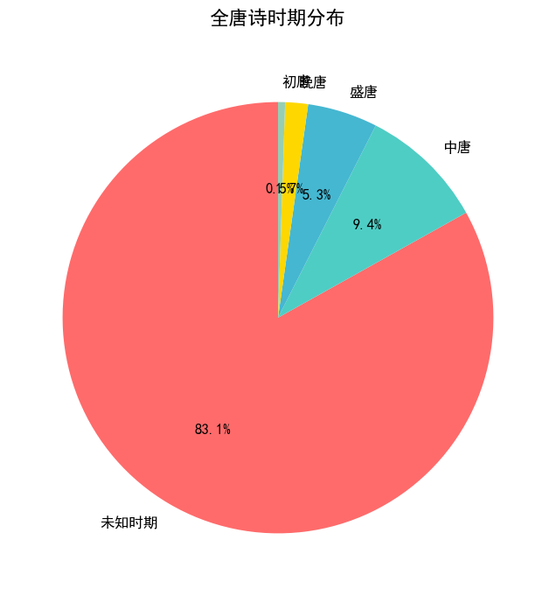
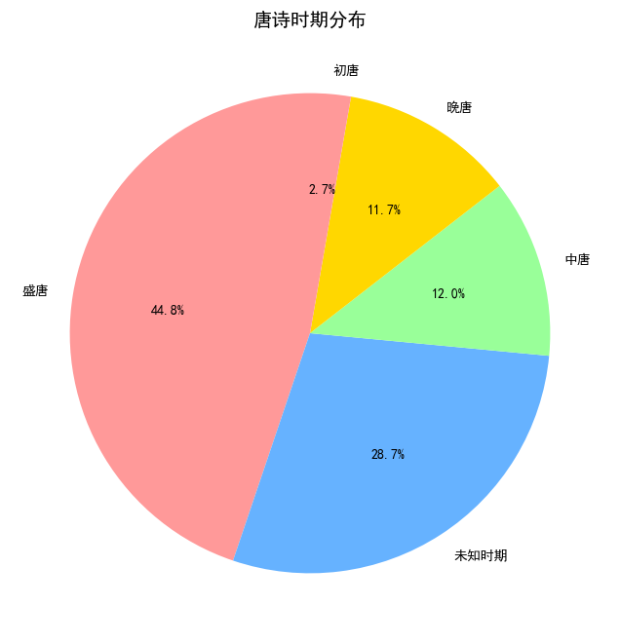
规模落差揭示的隐藏偏差
全唐诗库 (5.4万首)
精标样本 (366首)
山水田园时期分布:
未知时期: 47,869 首 (83.1%)
中唐: 5,419 首 (9.4%)
盛唐: 3,029 首 (5.3%)
晚唐: 986 首 (1.7%)
初唐: 304 首 (0.5%)
题材分布:
山水田园: 29,675 首 (51.5%)
其他: 15,411 首 (26.8%)
咏物抒怀: 5,753 首 (10.0%)
爱情闺怨: 2,141 首 (3.7%)
怀古咏史: 1,882 首 (3.3%)
边塞战争: 1,346 首 (2.3%)
隐逸闲适: 913 首 (1.6%)
送别怀人: 244 首 (0.4%)
政治抒怀: 242 首 (0.4%)
时期分布:
盛唐: 164 首
未知时期: 105 首
中唐: 44 首
晚唐: 43 首
初唐: 10 首
题材分布:
爱情闺怨: 86 首
山水田园: 75 首
怀古咏史: 74 首
其他: 47 首
边塞战争: 31 首
送别怀人: 20 首
咏物抒怀: 17 首
政治抒怀: 16 首

Slide 11
规模落差揭示的隐藏偏差
精标样本 (366首)
全唐诗库 (5.4万首)
题材分布:
山水田园: 29,675 首 (51.5%)
其他: 15,411 首
咏物抒怀: 5,753 首
爱情闺怨: 2,141 首
怀古咏史: 1,882 首
边塞战争: 1,346 首
隐逸闲适: 913 首
送别怀人: 244 首
政治抒怀: 242 首
题材分布:
爱情闺怨: 86 首（23.5%）
山水田园: 75 首
怀古咏史: 74 首
其他: 47 首
边塞战争: 31 首
送别怀人: 20 首
咏物抒怀: 17 首
政治抒怀: 16 首

Slide 12
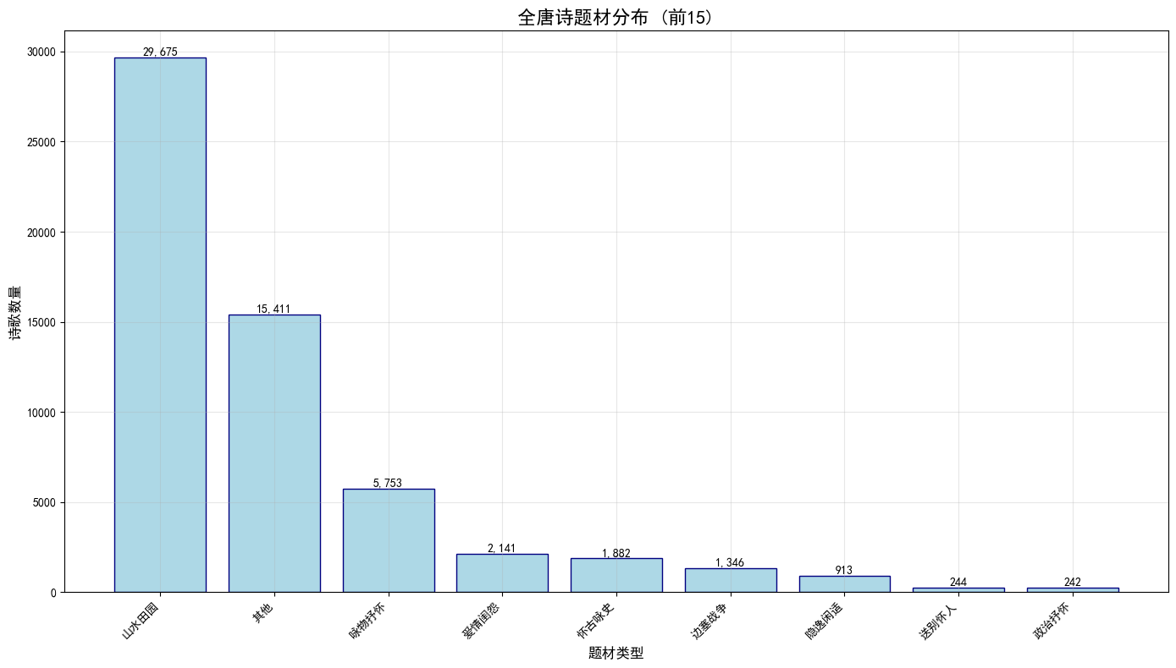
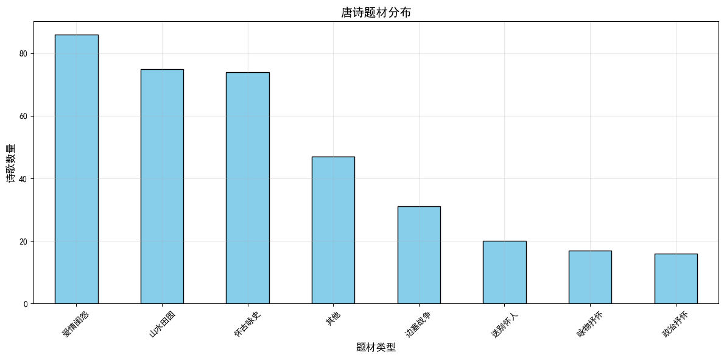
规模落差揭示的隐藏偏差
精标样本 (366首)
全唐诗库 (5.4万首)

Slide 13
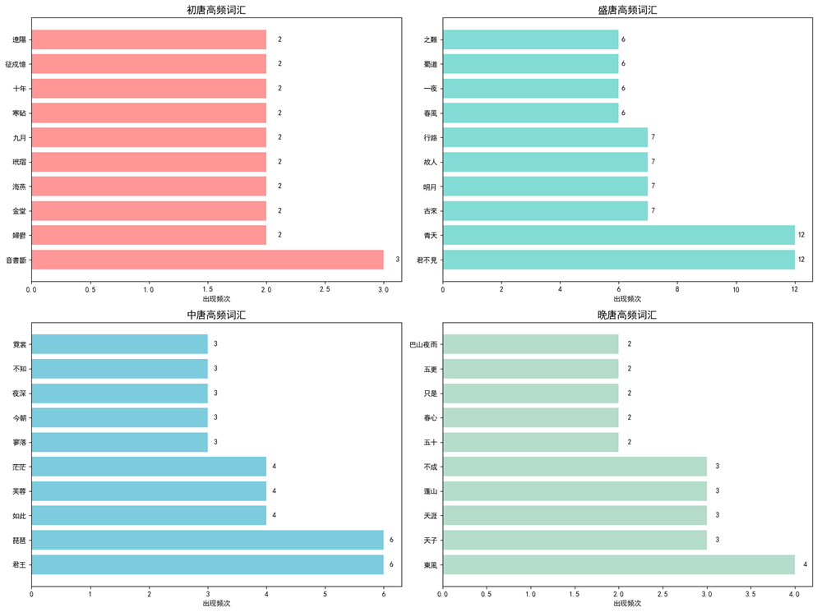
唐诗三百首各时期高频词汇分析
【初唐】高频词 (前15):
1. 音书断: 3
2. 馥郁: 2
3. 金堂: 2
4. 海燕: 2
5. 玳瑁: 2
6. 九月: 2
7. 寒砧: 2
8. 十年: 2
9. 征戍憶: 2
10. 遼陽: 2
11. 白狼: 2
12. 河北: 2
13. 丹鳳: 2
14. 城南: 2
15. 秋夜: 2
【盛唐】高频词 (前15):
1. 君不見: 12
2. 青天: 12
3. 古來: 7
4. 明月: 7
5. 故人: 7
6. 行路: 7
7. 春風: 6
8. 一夜: 6
9. 蜀道: 6
10. 之難: 6
11. 天地: 6
12. 相思: 6
13. 美人: 6
14. 衣裳: 6
15. 千金: 5
【中唐】高频词 (前15):
1. 君王: 6
2. 琵琶: 6
3. 如此: 4
4. 芙蓉: 4
5. 茫茫: 4
6. 寥落: 3
7. 今朝: 3
8. 夜深: 3
9. 不知: 3
10. 霓裳: 3
11. 不見: 3
12. 春風: 3
13. 梧桐: 3
14. 遲遲: 3
15. 忽聞: 3
【晚唐】高频词 (前15):
1. 東風: 4
2. 天子: 3
3. 天涯: 3
4. 蓬山: 3
5. 不成: 3
6. 五十: 2
7. 春心: 2
8. 只是: 2
9. 五更: 2
10. 巴山夜雨: 2
11. 聖相: 2
12. 公之: 2
13. 斯文: 2
14. 青樓: 2
15. 新知: 2

Slide 14
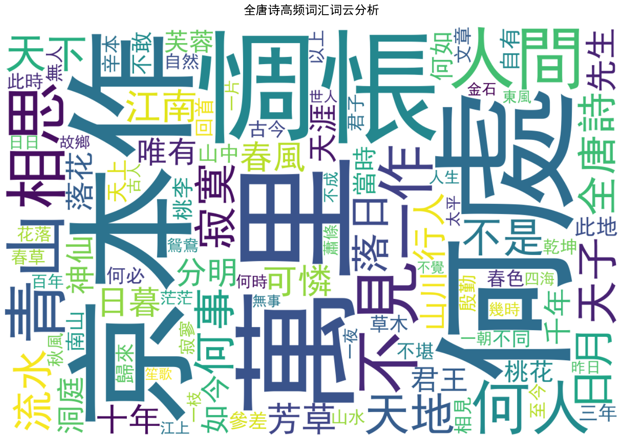
高频词汇词云分析
全唐诗高频词汇TOP30:
1. 何處: 1077次
2. 京本作: 867次
3. 萬里: 841次
4. 惆悵: 755次
5. 人間: 750次
6. 不見: 725次
7. 青山: 693次
8. 相思: 661次
9. 何人: 635次
10. 一作: 614次
11. 天地: 605次
12. 天子: 567次
13. 何事: 566次
14. 寂寞: 563次
15. 日月: 541次
16. 流水: 520次
17. 全唐詩: 508次
18. 天下: 503次
19. 不是: 498次
20. 落日: 475次
21. 江南: 475次
22. 可憐: 470次
23. 行人: 470次
24. 芳草: 464次
25. 春風: 463次
26. 日暮: 452次
27. 十年: 451次
28. 先生: 450次
29. 分明: 425次
30. 唯有: 417次

Slide 15
视角二：词汇天地——高雅的明珠与通俗的海洋
全唐诗各时期高频词汇分析
【初唐】高频词 (前10):
1. 落花: 13
2. 歌舞: 11
3. 明月: 10
4. 相思: 9
5. 白日: 9
6. 秋夜: 9
7. 君王: 8
8. 巫山: 8
9. 不見: 8
10. 萬里: 8
【盛唐】高频词 (前10):
1. 白日: 83
2. 故人: 82
3. 萬里: 75
4. 明月: 72
5. 相思: 72
6. 不知: 69
7. 落日: 69
8. 青天: 62
9. 不見: 58
10. 天下: 58
【中唐】高频词 (前10):
1. 不知: 189
2. 何處: 154
3. 不如: 136
4. 主人: 124
5. 何人: 115
6. 人間: 114
7. 少年: 108
8. 平生: 108
9. 明月: 103
10. 如何: 101
【晚唐】高频词 (前10):
1. 不知: 42
2. 如何: 27
3. 何處: 26
4. 明月: 22
5. 何事: 22
6. 可憐: 21
7. 盡日: 20
8. 天下: 19
9. 天子: 17
10. 少年: 17

Slide 16
03
解码各大题材的关键意象

Slide 17
全题材关键词意象分析
分析各题材关键词意象..
山水田园: 找到 22368 首诗歌，14 个关键词
边塞战争: 找到 952 首诗歌，9 个关键词
爱情闺怨: 找到 2635 首诗歌，8 个关键词
怀古咏史: 找到 2375 首诗歌，12 个关键词
送别怀人: 找到 1 首诗歌，0 个关键词
咏物抒怀: 找到 2134 首诗歌，11 个关键词
政治抒怀: 没有找到诗歌
隐逸闲适: 找到 187 首诗歌，5 个关键词

Slide 18
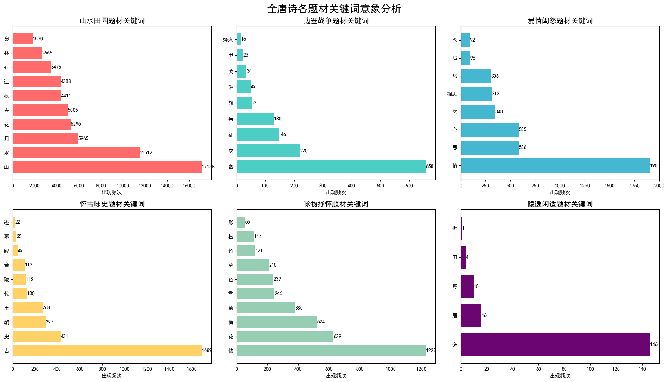
全题材关键词意象分析
分析各题材关键词意象..
山水田园: 找到 22368 首诗歌，14 个关键词
边塞战争: 找到 952 首诗歌，9 个关键词
爱情闺怨: 找到 2635 首诗歌，8 个关键词
怀古咏史: 找到 2375 首诗歌，12 个关键词
送别怀人: 找到 1 首诗歌，0 个关键词
咏物抒怀: 找到 2134 首诗歌，11 个关键词
政治抒怀: 没有找到诗歌
隐逸闲适: 找到 187 首诗歌，5 个关键词

Slide 19
04
题材潮汐与诗风演变

Slide 20
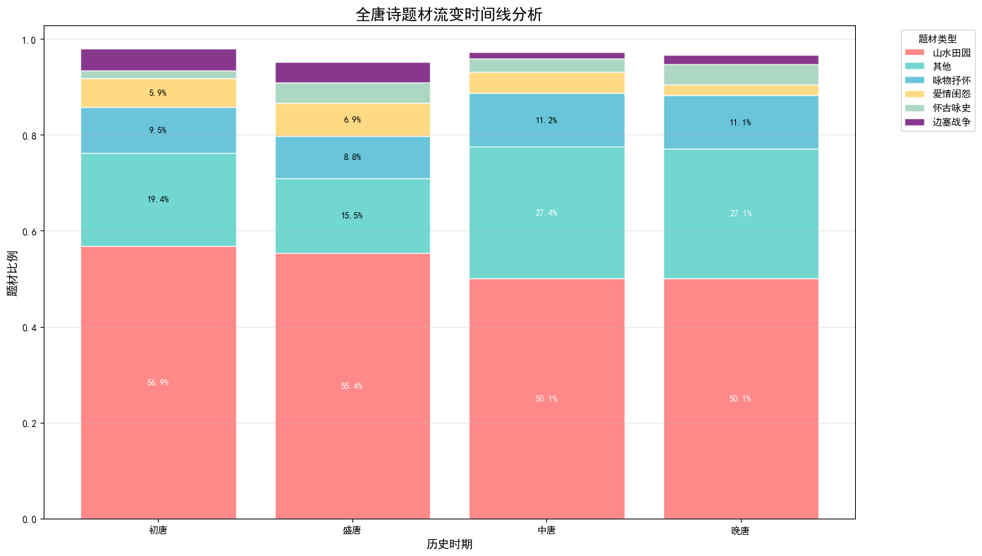
题材的潮汐
题材流变时间线分析
分析各题材关键词意象..
山水田园: 找到 22368 首诗歌，14 个关键词
边塞战争: 找到 952 首诗歌，9 个关键词
爱情闺怨: 找到 2635 首诗歌，8 个关键词
怀古咏史: 找到 2375 首诗歌，12 个关键词
送别怀人: 找到 1 首诗歌，0 个关键词
咏物抒怀: 找到 2134 首诗歌，11 个关键词
政治抒怀: 没有找到诗歌
隐逸闲适: 找到 187 首诗歌，5 个关键词
盛唐： 可能看到 边塞诗 的一个小高峰，与国力强盛、开疆拓土对应。
中晚唐： 怀古咏史 题材可能逐渐增多，折射出对昔日盛世的追忆与对现实的不满。

Slide 21
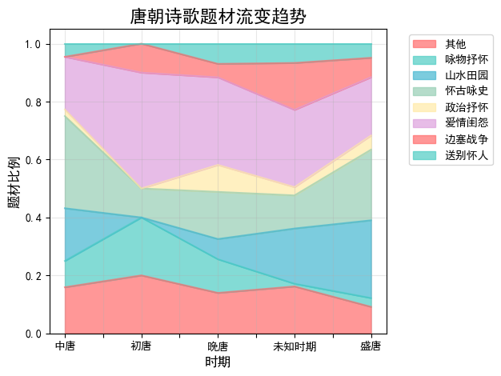
题材偏好——经典的精雕与全景的粗犷
唐诗三百首各时期题材流变分析
时期-题材分布表:
其他 咏物抒怀 山水田园 怀古咏史 政治抒怀 爱情闺怨 边塞战争 送别怀人
中唐 7 4 8 14 1 8 0 2
初唐 2 2 0 1 0 4 1 0
晚唐 6 5 3 7 4 13 2 3
未知时期 17 1 20 12 3 28 17 7
盛唐 15 5 44 40 8 33 11 8

Slide 22
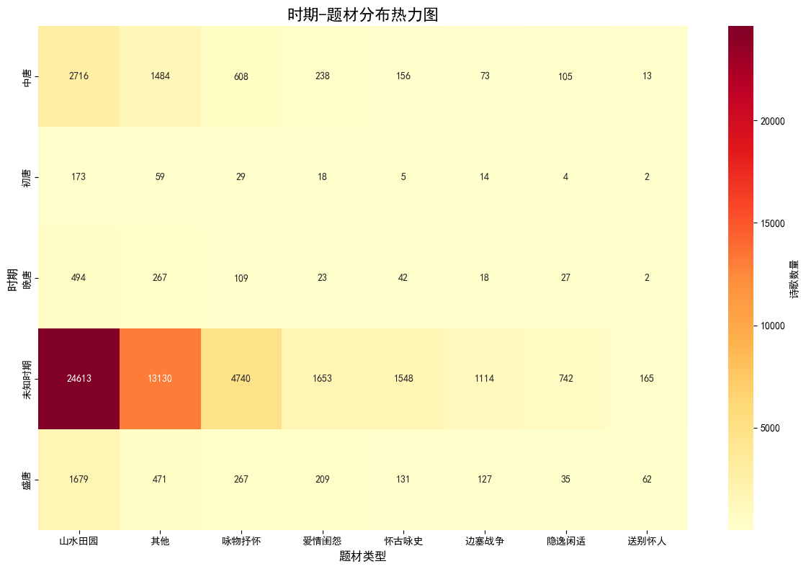
题材偏好——经典的精雕与全景的粗犷
全唐诗各时期题材热力图
盛唐：昂扬外向
题材分布:
山水田园: 29,675 首 (51.5%)
其他: 15,411 首 (26.8%)
咏物抒怀: 5,753 首 (10.0%)
爱情闺怨: 2,141 首 (3.7%)
怀古咏史: 1,882 首 (3.3%)
边塞战争: 1,346 首 (2.3%)
隐逸闲适: 913 首 (1.6%)
送别怀人: 244 首 (0.4%)
政治抒怀: 242 首 (0.4%)

Slide 23
05
巨星与长尾共生的生态

Slide 24
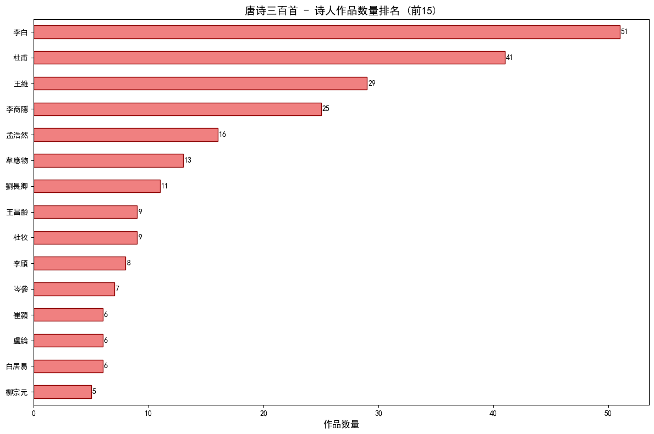
谁在书写——闪耀的星座与浩瀚的星云
唐诗三百首各作者作品数量
盛唐：昂扬外向
作品数量前10的诗人:
1. 李白 (盛唐): 51 首
2. 杜甫 (盛唐): 41 首
3. 王維 (盛唐): 29 首
4. 李商隱 (晚唐): 25 首
5. 孟浩然 (盛唐): 16 首
6. 韋應物 (中唐): 13 首
7. 劉長卿 (未知时期): 11 首
8. 王昌齡 (盛唐): 9 首
9. 杜牧 (晚唐): 9 首
10. 李頎 (未知时期): 8 首

Slide 25
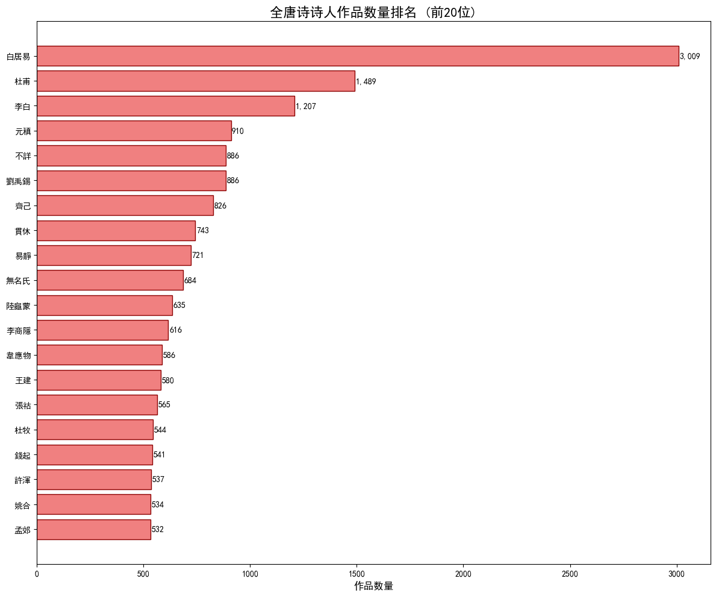
谁在书写——闪耀的星座与浩瀚的星云
全唐诗各作者作品数量
盛唐：昂扬外向
1. 白居易 (中唐): 3,009 首
2. 杜甫 (盛唐): 1,489 首
3. 李白 (盛唐): 1,207 首
4. 元稹 (中唐): 910 首
5. 不詳 (未知时期): 886 首
6. 劉禹錫 (未知时期): 886 首
7. 齊己 (未知时期): 826 首
8. 貫休 (未知时期): 743 首
9. 易靜 (未知时期): 721 首
10. 無名氏 (未知时期): 684 首
11. 陸龜蒙 (未知时期): 635 首
12. 李商隱 (未知时期): 616 首
13. 韋應物 (未知时期): 586 首
14. 王建 (中唐): 580 首
15. 張祜 (未知时期): 565 首
16. 杜牧 (晚唐): 544 首
17. 錢起 (未知时期): 541 首
18. 許渾 (未知时期): 537 首
19. 姚合 (未知时期): 534 首
20. 孟郊 (中唐): 532 首

Slide 26
白居易
杜甫
中唐 · 叙事巨匠
盛唐 · 诗圣
3,009
1,489
首
首
“文章合为时而著”，大量长篇叙事诗，保存完整。
炼字精严，篇均字数更高，构成“质”的极坐标。

Slide 27

中小诗人的长尾实验场
中产诗人数量庞大，构成题材与语法的试验田，为唐诗演化输送微观动力。
王维
李商隐
半官半隐
典故加密
推动山水禅意
开创朦胧风格
长尾群体在数据层面呈现 “去中心化” 的创作格局，稀释大家垄断，提供多元语法。

Slide 28
06
结论与展望

Slide 29
数据重绘的唐诗宇宙
诗风演变的轨迹
创作生态的结构
创作全景的偏差
经典选本高估了 “爱情闺怨”，低估了 “山水田园” 的绝对主流地位。
文学史叙事以 “盛唐” 为中心，但数据揭示 “中唐” 与 “未知时期” 才是创作存量主体。
题材流变揭示出从 盛唐的“外放进取” 到 中晚唐的“内省沉郁” 的清晰路径。
词汇色彩与情感曲线，为 “诗史互证” 提供了可量化的心理指标。
唐诗生态由 “巨星引领” 与 “长尾创新” 共同构成，是一个去中心化的繁荣系统。
不同题材拥有稳定的 “语言DNA”（意象），形成了边塞、山水、闺怨等截然不同的美学世界。
推动 数据驱动 与 文献考据 的深度对话，让中华诗性在数字时代焕发新生。

Slide 30
07
结论与展望

Slide 31
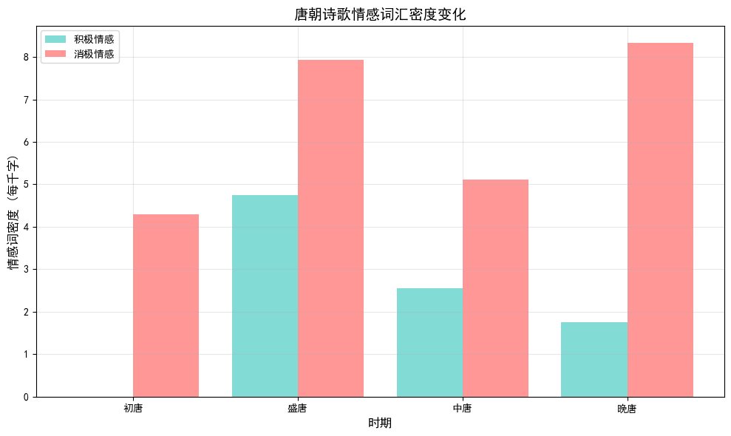
唐诗三百首各时期情感词汇分析
情感词汇统计:
初唐: 积极词 0个, 消极词 2个
盛唐: 积极词 61个, 消极词 102个
中唐: 积极词 12个, 消极词 24个
晚唐: 积极词 4个, 消极词 19个

Slide 32
积极情绪递减的四唐轨迹
61
12
0
4
初唐
盛唐
中唐
晚唐
情绪曲线与政治周期同步，提供可计算的心理指标，使 “诗史互证” 不再依赖印象式引用。

Slide 33
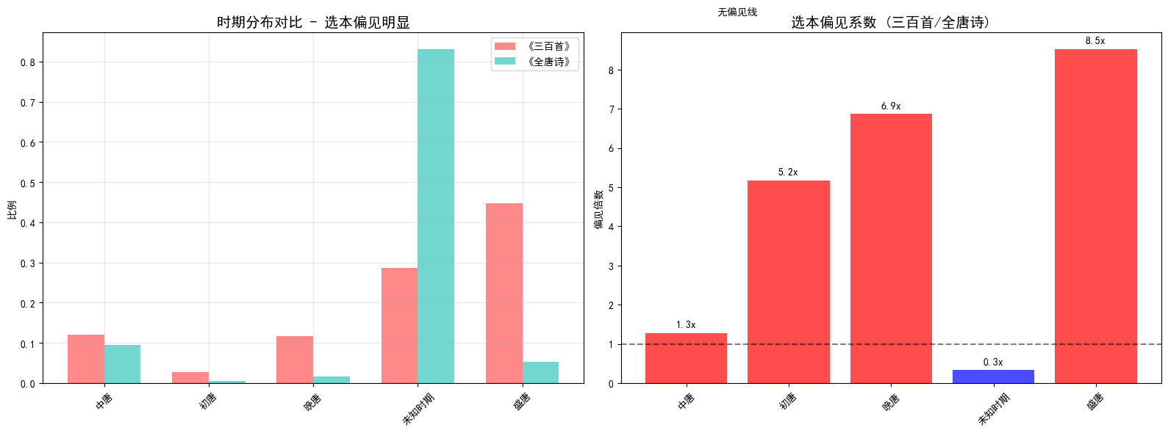
唐诗三百首与全唐诗选本偏见分析
分析各题材关键词意象..
山水田园: 找到 22368 首诗歌，14 个关键词
边塞战争: 找到 952 首诗歌，9 个关键词
爱情闺怨: 找到 2635 首诗歌，8 个关键词
怀古咏史: 找到 2375 首诗歌，12 个关键词
送别怀人: 找到 1 首诗歌，0 个关键词
咏物抒怀: 找到 2134 首诗歌，11 个关键词
政治抒怀: 没有找到诗歌
隐逸闲适: 找到 187 首诗歌，5 个关键词

Slide 34
中晚唐：词汇色彩由青灰转黯
中唐：徘徊迷茫
晚唐：顿挫无力
茫茫
迟迟
不成
可惜
寥落
如何
五更
惆怅
词汇色彩由青绿转灰蓝，折射士人心态由进取转徘徊，诗风随之 细腻、低回、多自省力 。

Slide 35
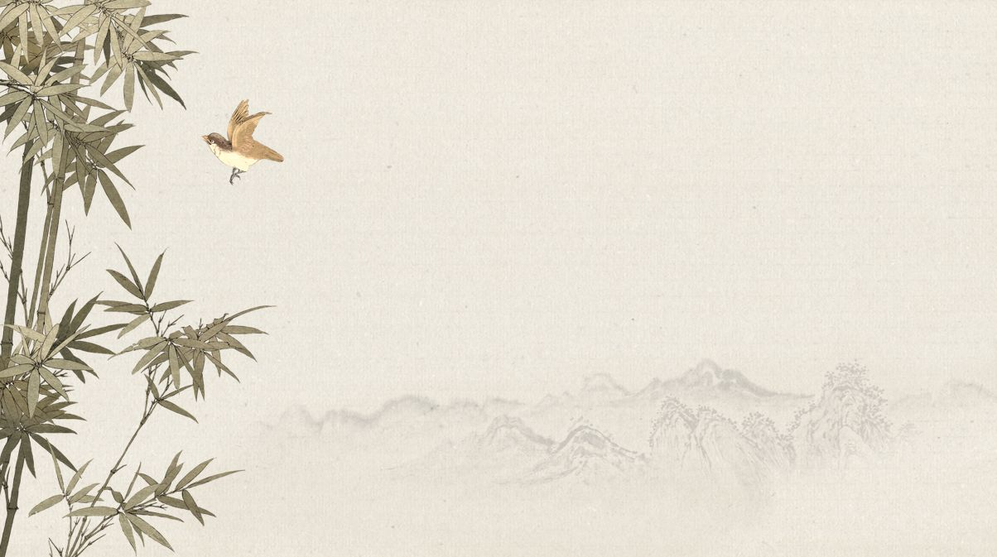
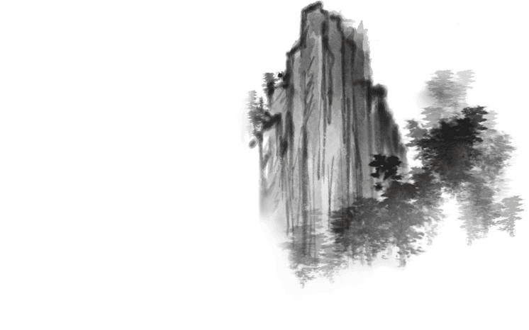
感谢您的观看

